Slide 1
Департамент образования и науки Курганской
Государственное бюджетное профессиональное образовательное учреждение
«Курганский педагогический колледж»
Курсовая работа
Тема: ”Разработка информационной системы
с Web-интерфейсом для турагентства”
Студент:
Бочкарёв М.А.
Руководитель:
Безбородова Е.А.
Курган 2024

Slide 2
Цель:
Разработка информационной систему для турагентства, направленной на обеспечение удобного и эффективного доступа к оформлению заявки для поездки по туру
Задачи:
изучение и применение на практике технических аспектов разработки информационной системы;
проведение анализа и выбора технологий и инструментов для разработки информационной системы;
проведение анализа предметной области;
проектирование структуры и функционала информационной системы;
разработка информационной системы с помощь фреймворка Yii2
тестирование информационной системы;

Slide 3
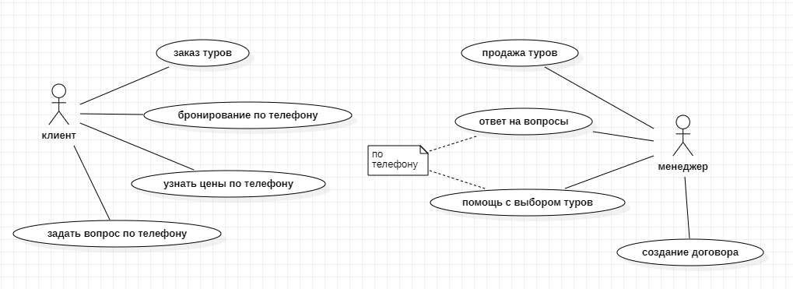
As – is диаграмма

Slide 4
Выявление проблемы
Потеря потенциальных клиентов: Без веб-сайта турагентство упускает возможность привлечь новых клиентов, которые ищут информацию онлайн.
Упущенные возможности для продаж: Без возможности онлайн-бронирования туров и услуг турагентство может упускать шанс заключить сделки и увеличить свою прибыль.
Отставание от конкурентов: В мире, где многие турагентства имеют онлайн-присутствие, отсутствие веб-сайта может привести к отставанию от конкурентов.
Недоступность информации: Без веб-сайта турагентство может столкнуться с трудностями в предоставлении информации о своих услугах, турах, акциях и контактной информации.

Slide 5
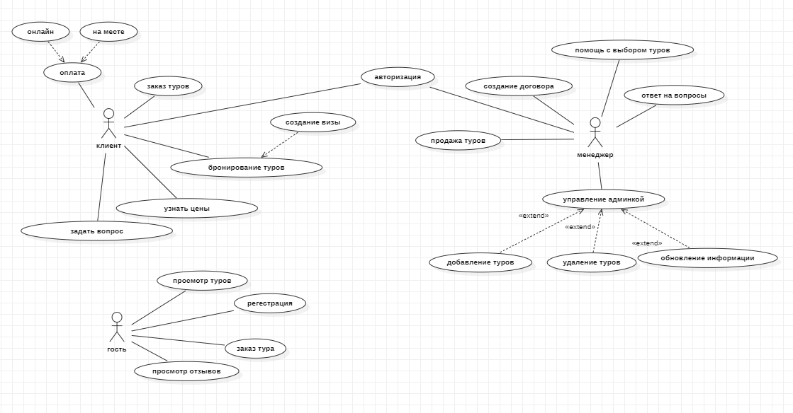
To – be диаграмма

Slide 6
Сравнение аналогов
Таблица
Показатели | Золотой Казан и Красный город | youtravel.me | ИС «Вокруг света»
Возможность оформить бронь | + | + | +
Понятность интерфейса | - | + | +
Красивый дизайн | - | + | +

Slide 7
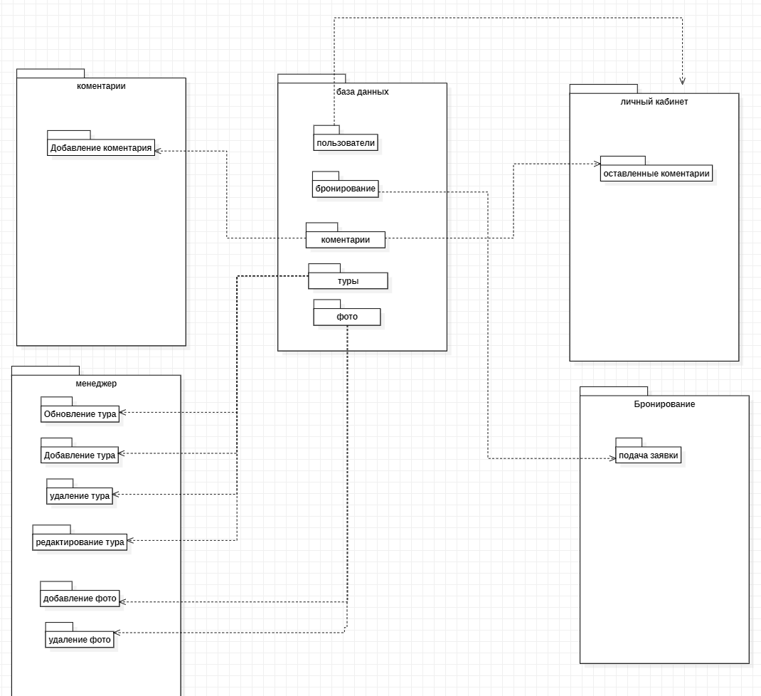
Диаграмма пакетов

Slide 8
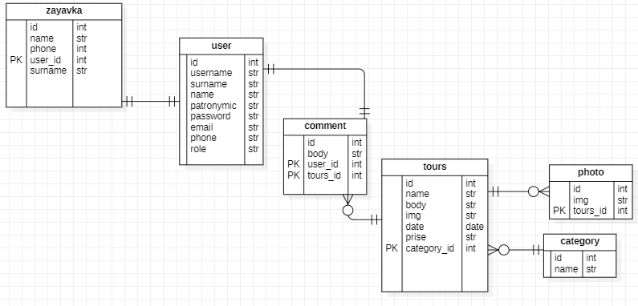
Er - диаграмма

Slide 9









Инструменты

Slide 10
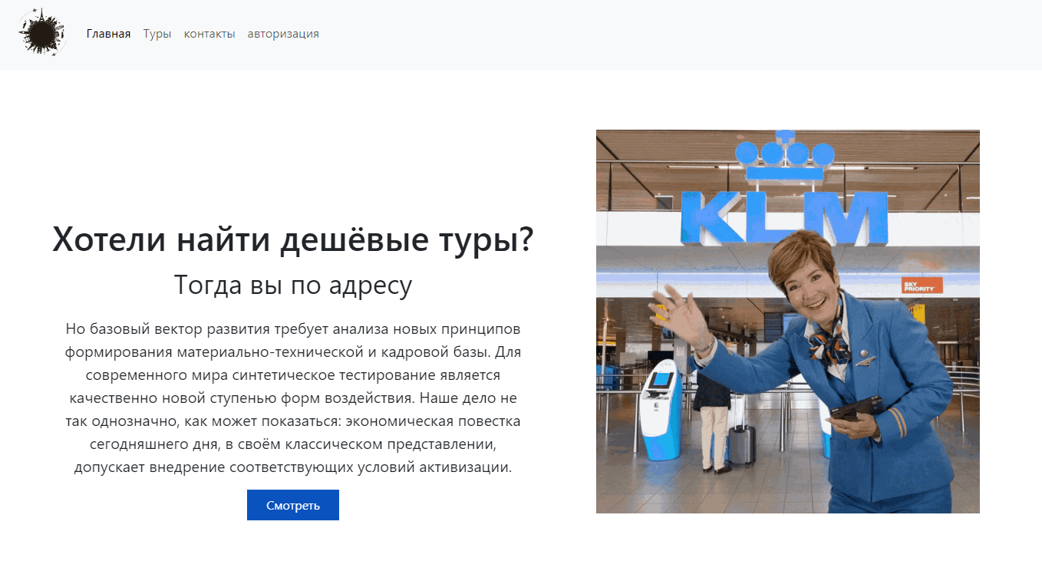
Стартовая страница

Slide 11
Итог работы
По итогу работ, были выполнены все поставленные задачи и соответственно достигнута поставленная цель.

